Slide 1


Параметры бюджета ЗАТО г. Североморск
тыс. руб.
 | 2021 год | 2022 год | 2023 год
ДОХОДЫ | 3 672 730,4 | 3 106 178,1 | 3 166 461,1
РАСХОДЫ | 3 772 197,0 | 3 198 121,0 | 3 281 465,8
ДЕФИЦИТ | - 99 466,6 | - 91 942,9 | - 115 004,7
Управление финансов администрации ЗАТО г. Североморск

Slide 2
Программный бюджет ЗАТО г. Североморск 2021 год
57 252,9 тыс. руб. | МП 1. "Улучшение качества и безопасности жизни населения" | 416 046,8 тыс. руб. | МП 6. "Культура ЗАТО г. Североморск"
2 386,4 тыс. руб. | МП 2. "Развитие конкурентоспособной экономики" | 34 566,4 тыс. руб. | МП 7. "Создание условий для эффективного и ответственного управления муниципальными финансами, повышение устойчивости бюджета муниципального образования ЗАТО г. Североморск"
140 758,2 тыс. руб. | МП 3. "Развитие муниципального управления и гражданского общества в ЗАТО г. Североморск" | 142 703,2 тыс. руб. | МП 8. "Формирование современной городской среды ЗАТО г. Североморск"
540 637,6 тыс. руб. | МП 4. "Обеспечение комфортной городской среды в ЗАТО г. Североморск" | 3 845,0 тыс. руб. | МП 9. "Повышение безопасности дорожного движения и снижение дорожно-транспортного травматизма в ЗАТО г. Североморск"
2 288 041,8 тыс. руб. | МП 5. "Развитие образования ЗАТО г. Североморск" | 90,0 тыс. руб. | МП 10. "Профилактика терроризма, экстремизма и ликвидация последствий проявления терроризма и экстремизма на территории ЗАТО г. Североморск"
Управление финансов администрации ЗАТО г. Североморск

Slide 3
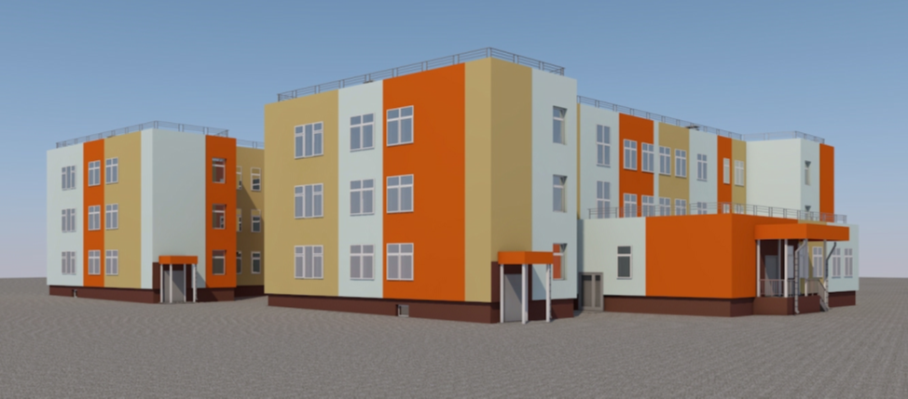
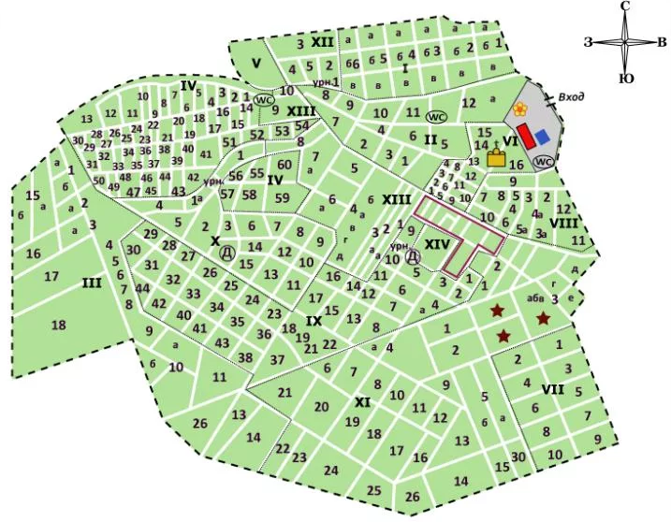
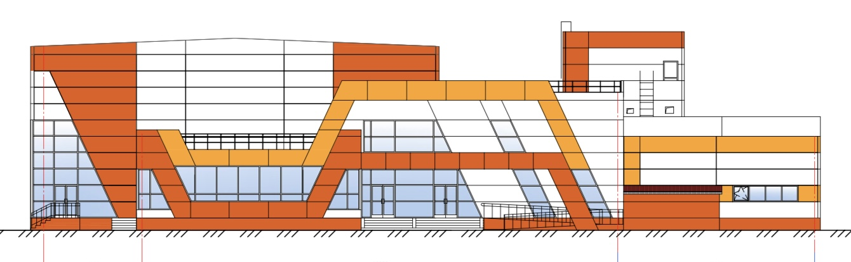
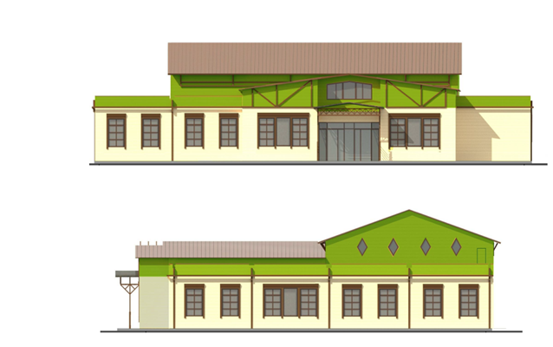
Социально-значимые проекты,
предусмотренные к финансированию за счет средств бюджета ЗАТО г. Североморск
тыс. руб.
Наименование | 2021 год
Строительство крытого бассейна в ЗАТО г. Североморск | 10 735,3
за счет средств межбюджетных трансфертов | 8 888,8
за счет собственных средств | 1 846,5
Стоимость объекта | 451 183,8
Наименование | 2021 год
Строительство культурно-досугового центра в пгт Североморск-3 | 6 246,0
за счет средств межбюджетных трансфертов | -
за счет собственных средств | 6 246,0
Стоимость объекта | 188 054,3
Наименование | 2019 год | 2020 год | 2021 год
Детский сад в ЗАТО г. Североморск | 5 500,0 | 190 865,5 | 198 882,0
за счет средств межбюджетных трансфертов | 0,0 | 176 266,6 | 181 018,0
за счет собственных средств | 5 500,0 | 14 598,9 | 17 864,0
Стоимость объекта | 395 247,5
Наименование | 2020 год | 2021 год
Строительство и развитие нового городского кладбища в районе пгт. Сафоново | 6 824,8 | 134 417,5
за счет средств межбюджетных трансфертов | 0,0 | 111 297,7
за счет собственных средств | 6 824,8 | 23 119,8
Стоимость объекта (I этап) | 141 242,3
Управление финансов администрации ЗАТО г. Североморск

Slide 4
Муниципальный долг ЗАТО г. Североморск
18 872,4
2022 год
13 708,0
2021 год
28 708,6
2023 год
Долговая нагрузка
тыс. руб.
Муниципальный долг | 2021 год | 2022 год | 2023 год
ЗАТО г. Североморск | 200 340,00 | 292 280,0 | 407 280,0
- по кредитам от кредитных организаций | 173 390,00 | 276 880,0 | 407 280,0
- по бюджетным кредитам | 26 950,00 | 15 400,00 | -
Управление финансов администрации ЗАТО г. Североморск

